Slide 1
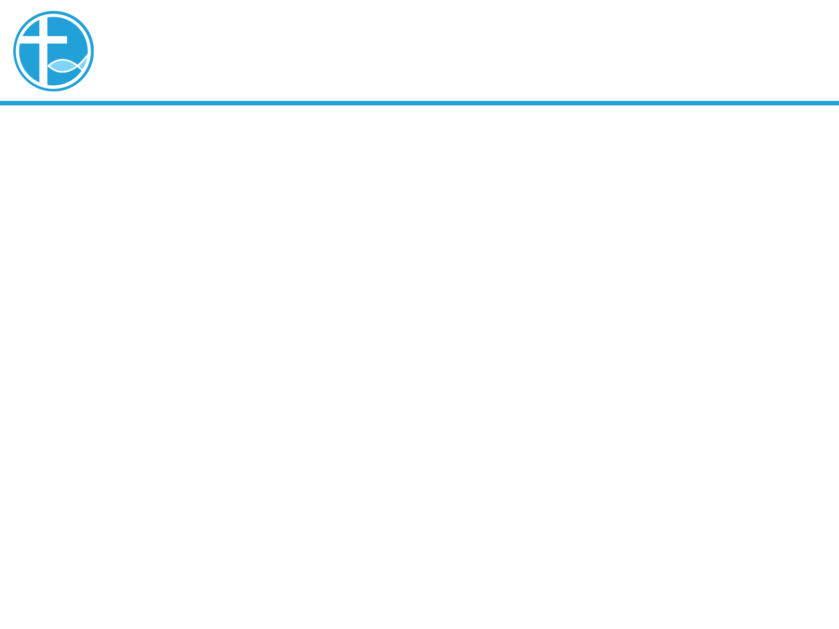
讲道
我的救赎主活着
讲道：陈永安 牧师
经文：伯19:23-27a；帖后2:1-5、13-17；
路20:27-38
Notes:
请注意修改证道题目和讲员
标题为42

Slide 2
引言
亲爱的弟兄姊妹，愿你们平安！
Notes:
请注意修改证道题目和讲员
标题为42

Slide 3
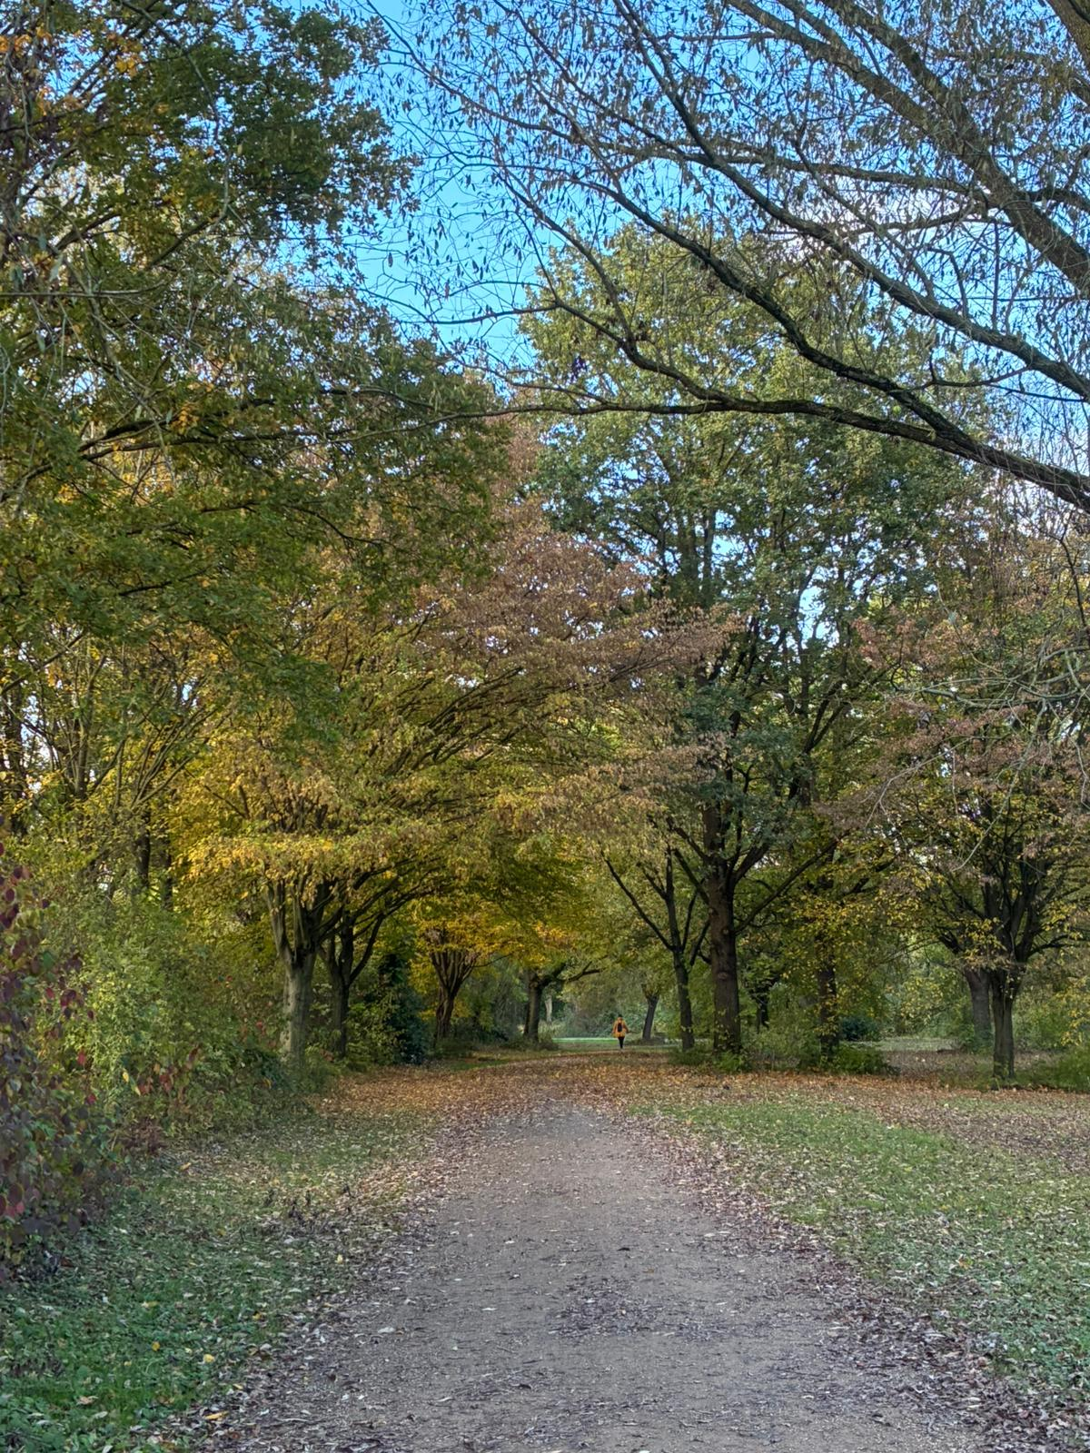
引言
一年快将终结，快要迎接圣诞节了！
这时间的经文篇排，往往会谈及面对上帝的审判。
Notes:
请注意修改证道题目和讲员
标题为42

Slide 4
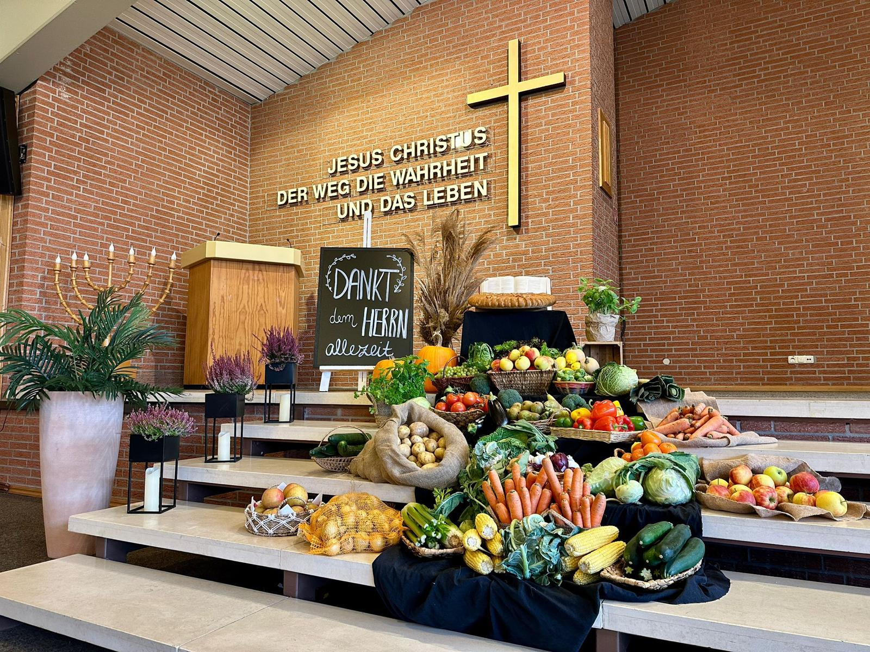
引言
Notes:
请注意修改证道题目和讲员
标题为42

Slide 5
引言
在教会来说，我们还记得今年的主题吗？
不莱梅：「你是我的爱子」；
汉诺威：「激励信仰生命」。
我们能否感受到上帝对我们的「爱」与「激励」？
Notes:
请注意修改证道题目和讲员
标题为42

Slide 6
引言
今天的讲题是「我的救赎主活着」。
这是约伯在苦难中寻求公义的宣告。
他历尽折磨、受尽非议，但仍问心无愧，盼望在除去肉体的痛苦之后，可以得见他的救赎主，还他一个公道的判决！
Notes:
请注意修改证道题目和讲员
标题为42

Slide 7
活人的上帝
对于许多人来说，他们只相信今生的生命，不相信死后有审判，也不相信复活。
刚才我们读到的路加福音20章，撒都该人就是这样的一群人。
Notes:
请注意修改证道题目和讲员
标题为42

Slide 8
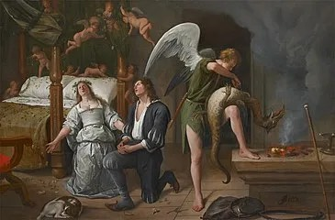
活人的上帝
撒都该人引用申命记25章「弟弟为哥哥立后」的律法和多比传故事，一个女子先后嫁给七个兄弟，复活之后她是谁的妻子呢？
Notes:
请注意修改证道题目和讲员
标题为42

Slide 9
活人的上帝
耶稣的回答有两方面。
第一，祂指出复活后的生命是不同的：「这世界的人有娶有嫁；惟有算为配得那世界、与从死里复活的人，就不娶也不嫁，因为他们不能再死，和天使一样。」
Notes:
请注意修改证道题目和讲员
标题为42

Slide 10
活人的上帝
耶稣的第二个回答是：「至于死人复活，摩西在荆棘篇上称主是亚伯拉罕的上帝、以撒的上帝、雅各的上帝，就指示明白了。上帝原不是死人的上帝，乃是活人的上帝。」
Notes:
请注意修改证道题目和讲员
标题为42

Slide 11
活人的上帝
弟兄姊妹，这是我们信仰的核心。
在上帝眼中，没有死人，只有活人。死亡不是结局，而是进入永恒生命的门槛。
Notes:
请注意修改证道题目和讲员
标题为42

Slide 12
基督徒的生死观
当我们明白上帝是活人的上帝，
就能破除世上对死亡的迷信与恐惧，
也能重新看待生命。
Notes:
请注意修改证道题目和讲员
标题为42

Slide 13
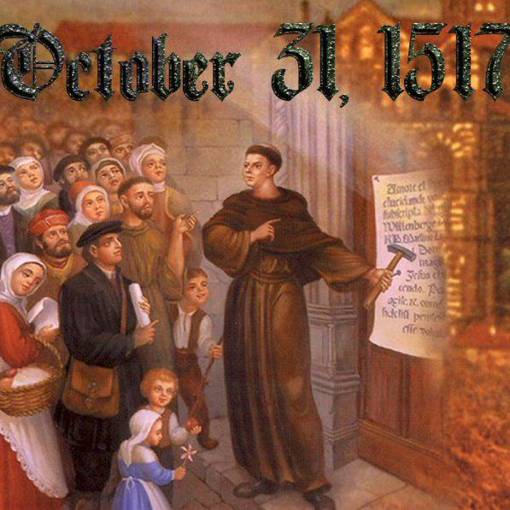
基督徒的生死观
每年十月底，许多人庆祝万圣节，那是「万圣节前夜」。
真正的「万圣节」（或称「诸圣节」、「古圣纪念日」）在11月1日，是纪念历代圣徒的日子。
Notes:
请注意修改证道题目和讲员
标题为42

Slide 14
基督徒的生死观
就像圣诞节前有「平安夜」一样。
万圣节原本是教会用来取代异教节日的，赋予它基督信仰的意义。
但随着信仰在西方的式微，这节日又被世俗文化夺回，变成商业与娱乐的节日。
Notes:
请注意修改证道题目和讲员
标题为42

Slide 15
基督徒的生死观
迷 信
恐 惧
相 信
感 恩
不 信
消 费
作为基督徒，我们不用惧怕鬼怪，也不用敌对世界，而要抓紧机会思想信仰带来的平安与力量。
Notes:
请注意修改证道题目和讲员
标题为42

Slide 16
基督徒的生死观
在东亚文化里，有「重阳节」纪念先人。
其实「诸圣节」也有类似意义——让我们追念那些属灵的前辈，记得他们的榜样。
Notes:
请注意修改证道题目和讲员
标题为42

Slide 17
基督徒的生死观
这不单止由天主教所封的圣人，
我们也可思念那些已经回到天家的基督徒榜样，他可以是你的亲人，教会里属灵长辈。
我们记得他们怎样在信仰上的坚持、奉献、事奉的忠心和热诚。
我们不用美化他们，或许他们也有软弱不堪的地方，但他们愿意被上帝所使用，分别为圣，这就是「圣徒」。
Notes:
请注意修改证道题目和讲员
标题为42

Slide 18
基督徒的生死观
11月也有感恩节，踏入12月便庆祝圣诞节，也让我们记念去表达对父母、长辈的感谢，透过送礼，回家团聚，这些节日有着十分重要的意义，让我们记得亲人的养育之恩。
学习表达感谢，让我们记得自己并不独单，我们的成就也不是个人的努力，而是许许多多人在背后的付出，成就今日的自己。
Notes:
请注意修改证道题目和讲员
标题为42

Slide 19
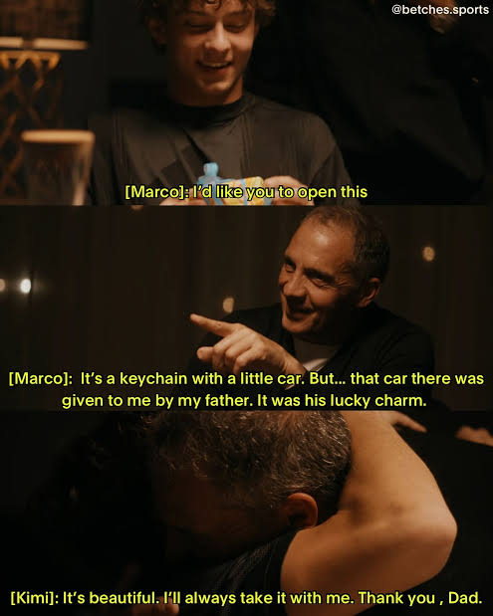
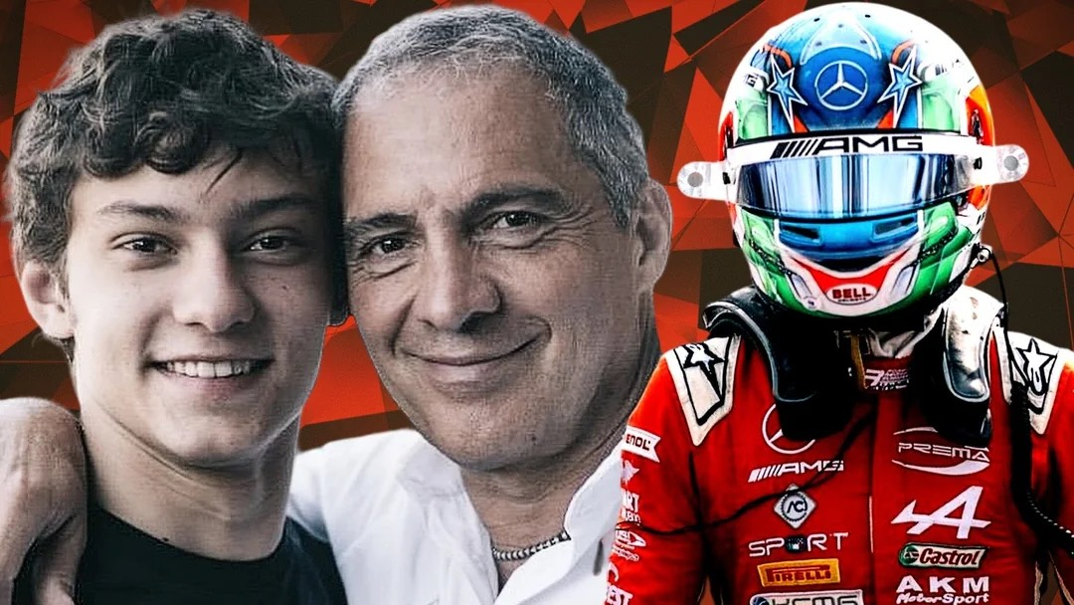
基督徒的生死观
Notes:
请注意修改证道题目和讲员
标题为42

Slide 20
基督徒的生死观
如果我们花点时间去预备过这些节日
放在记念已经逝去的圣徒，
对仍然在世的亲人长辈表达感谢，
我们可以细数上帝的恩典，带着平安和力量面对人生。
Notes:
请注意修改证道题目和讲员
标题为42

Slide 21
靠主站立得稳
在这一生中，我们要面对许多的考验，重要的不是开始得怎么样，而是结局是怎么样！
保罗写信给帖撒罗尼迦教会，赞美他们的信心与爱心，但也提醒他们不要在基督再临的盼望上动摇。
Notes:
请注意修改证道题目和讲员
标题为42

Slide 22
靠主站立得稳
「5从前主救了他的百姓出埃及地，后来就把那些不信的灭绝了。」（犹1:5）
一个教会可以有好的开始，但真正的考验在于结局。
弟兄姐妹，我们的信仰能否维持到见主面？这才是关键。
Notes:
请注意修改证道题目和讲员
标题为42

Slide 23
结语
万圣节、重阳节让我们追念先贤圣徒的榜样；
感恩节、圣诞节提醒我们向仍在世的亲人表达感谢。
但这些节期也提醒我们：我们是否预备好见主的面？
Notes:
请注意修改证道题目和讲员
标题为42

Slide 24
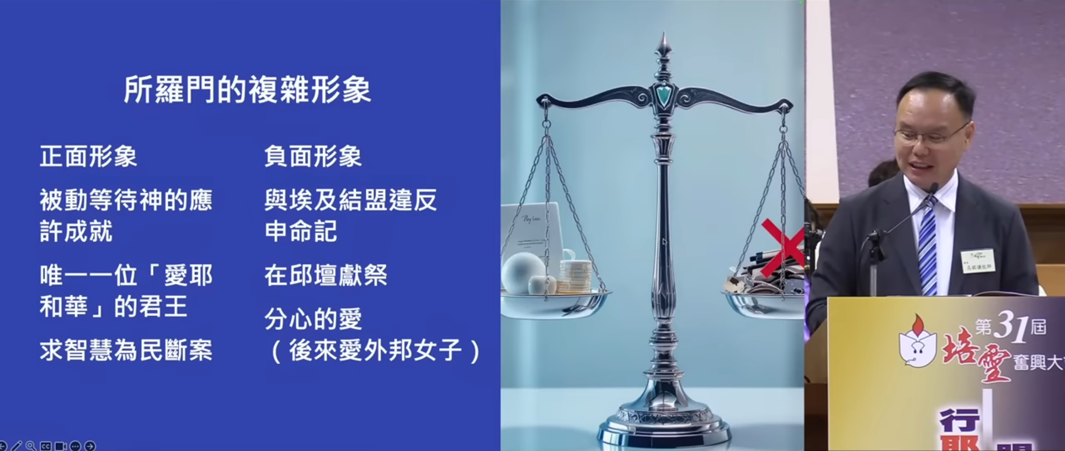
结语
香港华人基督教联会的培灵会，高铭谦牧师讲到列王记，谈到所罗门与历代君王。
Notes:
请注意修改证道题目和讲员
标题为42

Slide 25
结语
我们的一生，能否在上帝面前交帐？
还是我们能像约伯一样，经历苦难仍持守信仰？他宣告说：
「23惟愿我的言语现在写上，都记录在书上；
24用铁笔镌刻，用铅灌在磐石上，直存到永远。
25我知道我的救赎主活着，末了必站立在地上。
26我这皮肉灭绝之后，
我必在肉体之外得见上帝。」
（约伯记19:23–26）
Notes:
请注意修改证道题目和讲员
标题为42

